Slide 1
Путешествие на планету Сат-Нам

Slide 2
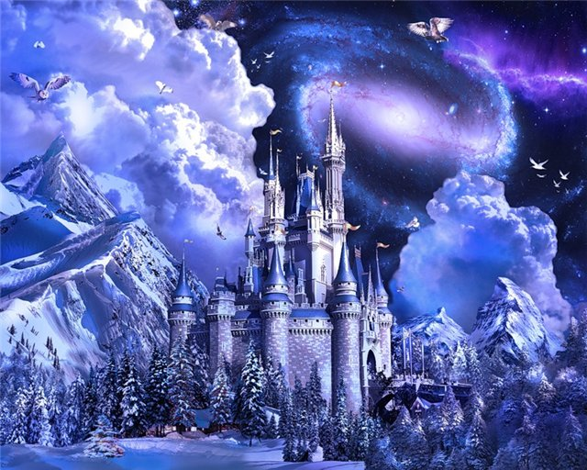

Slide 3
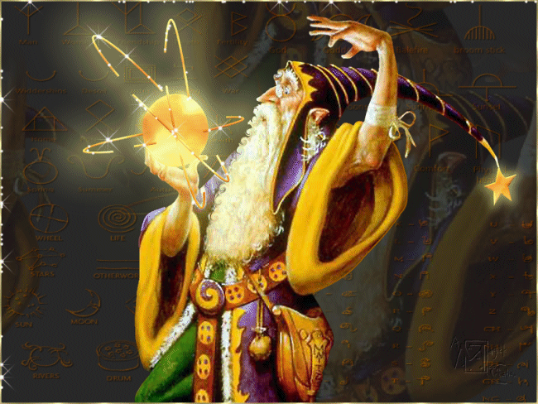

Slide 5
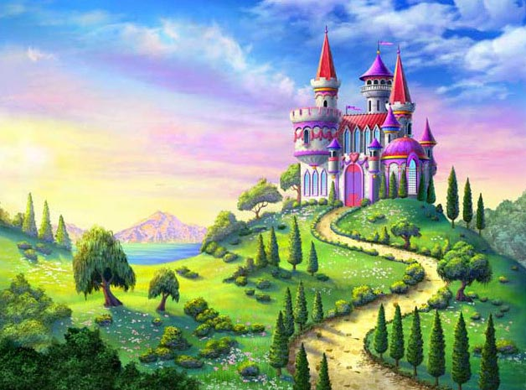

Slide 6
